Slide 1

Animation et développement urbain
Yann Boggio
Secrétaire général FASe

Slide 2
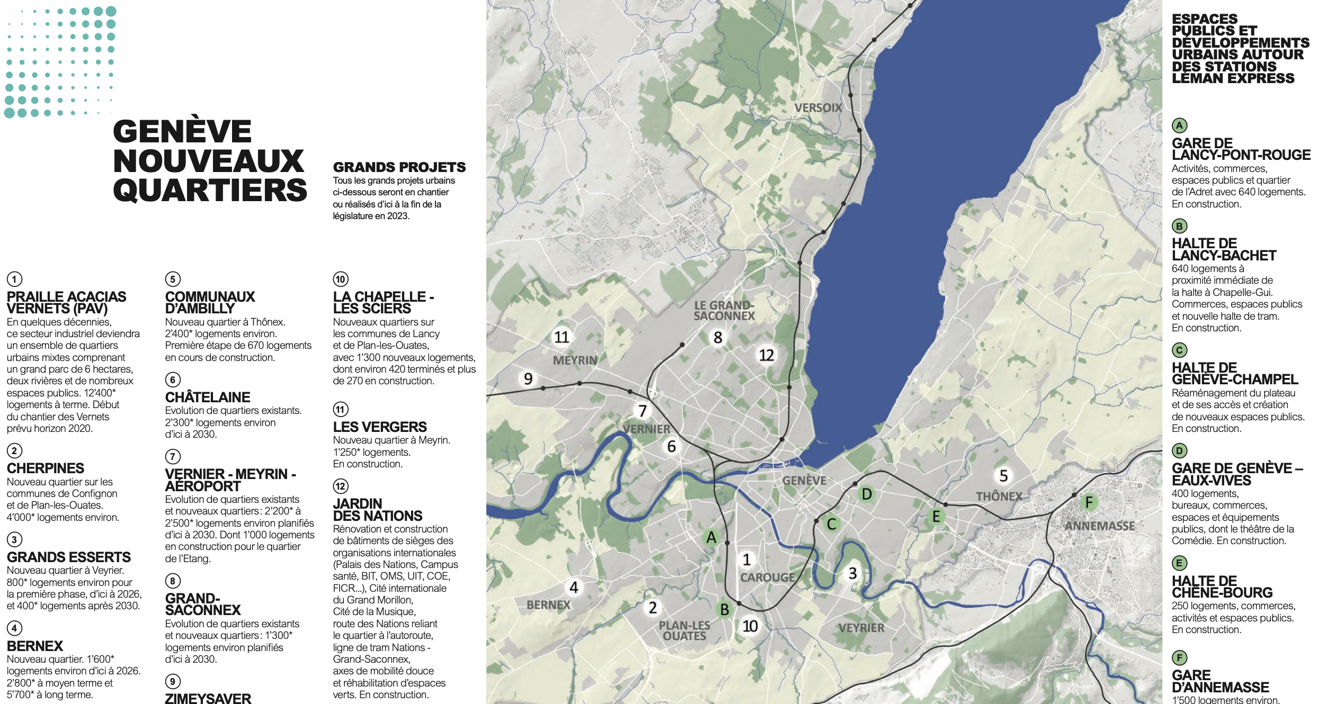

Slide 3
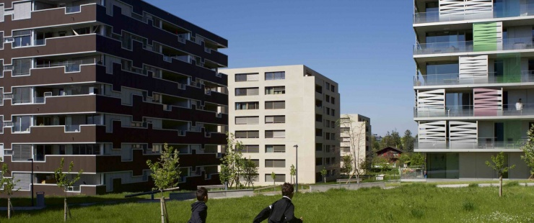
Problématiques
Aujourd’hui
Intervenir dans des quartiers en mutation / densification
Demain
Investir / animer des quartiers qui sortent de terre, sans histoire et sans habitants
Après-demain
Travailler l’habitabilité des futurs quartiers

Slide 4
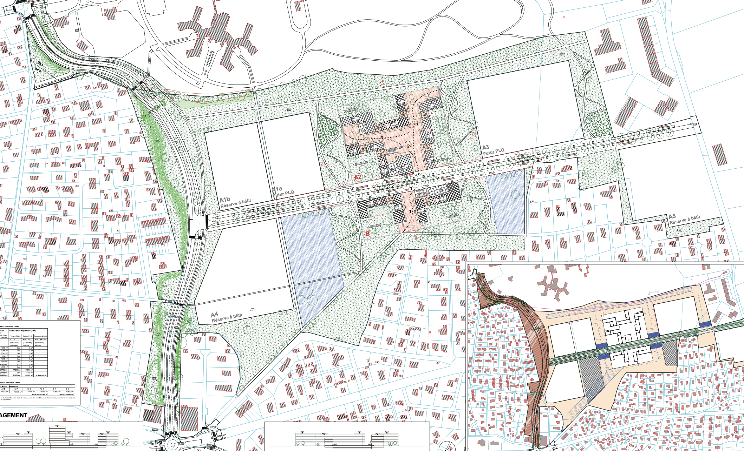

Slide 5
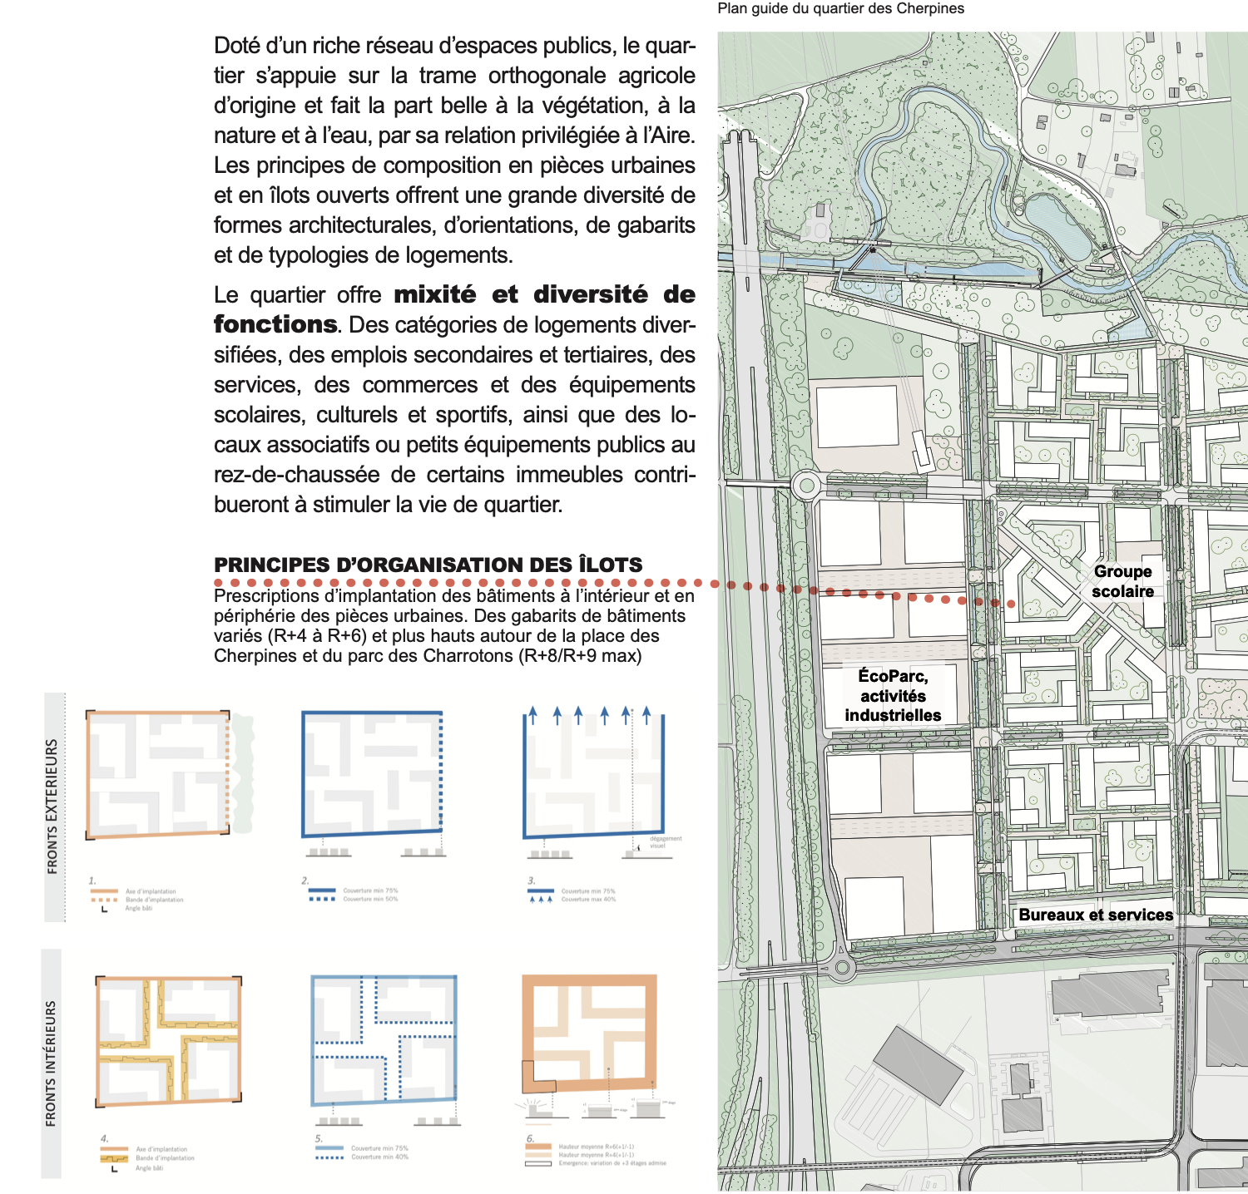
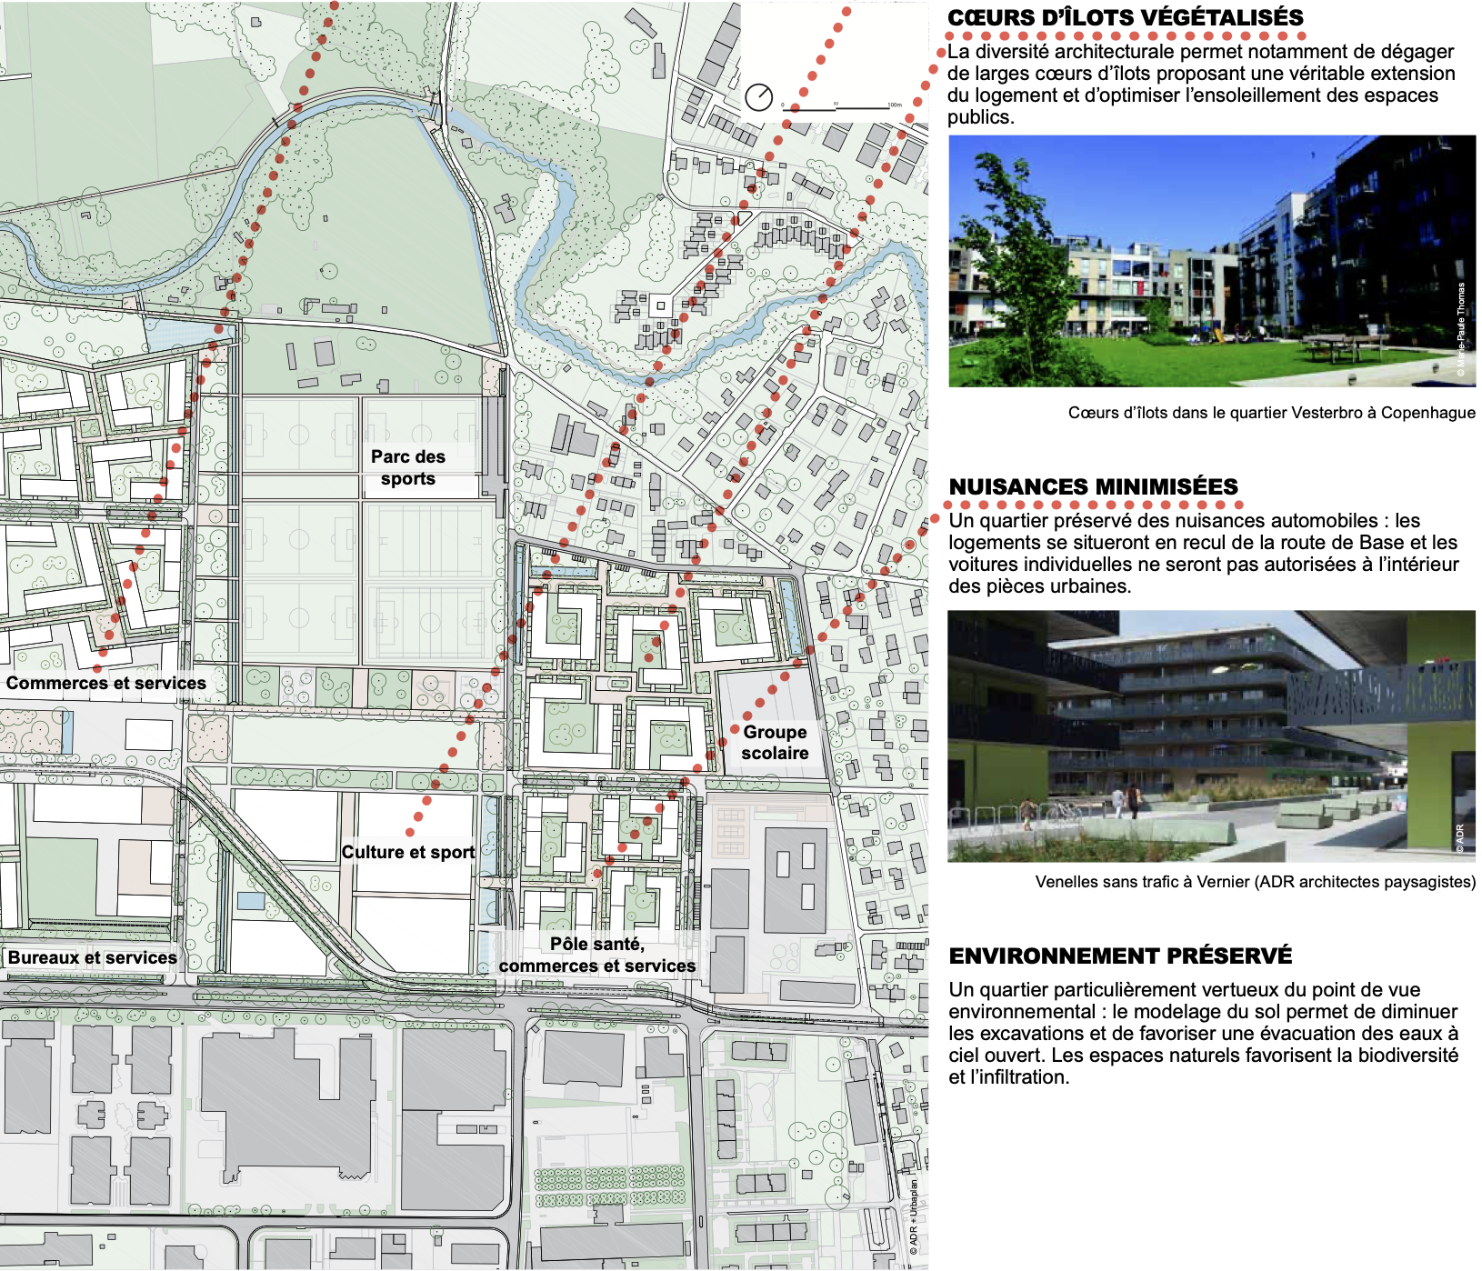
3’000 habitants dans deux ans
Puis 12’000 h. à terme
Comment investir un tel quartier ?

Slide 6
Scénario pour les quartiers émergents
Comprendre / en amont
Quels habitants ? Quelle typologie de logement ?
Quels prestations publiques et privées ? Quels lieux disponibles ?
Quelles mobilités ?
Quelle planification ?
Apprendre / dès les premiers habitants / se faire voir et donner envie
Approche par les usages des espaces publics
Dévoiler les ressources, les collectifs, les envies
Offrir / aider
Développer des centres aérés, des offres de prestations
Ressources
Augmentation progressive / 1.6 EPT de base

Slide 7
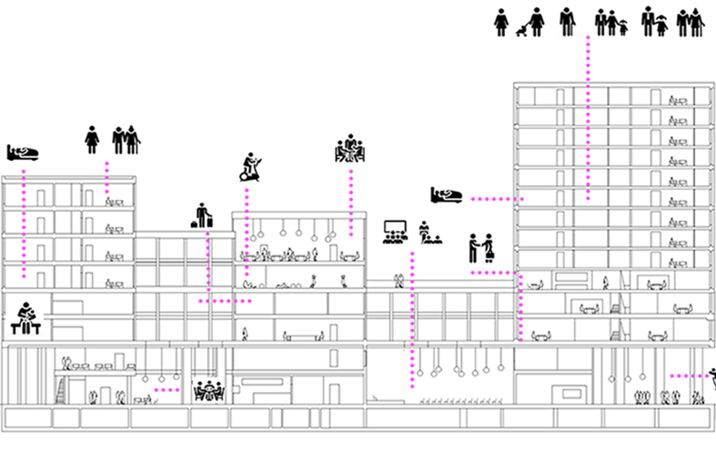
Scénario à long terme
Mieux travailler la substance des quartiers à venir
Reconnaissance du rôle de l’animation auprès du DT
Prises de parole / plaidoyer dans les procédures de concertation
Acculturation des urbanistes
Monter des partenariats stratégiques
Avec les communes et le canton
Avec les propriétaires / caisses de pension / FIDP

